Slide 1
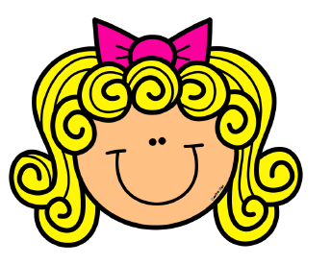




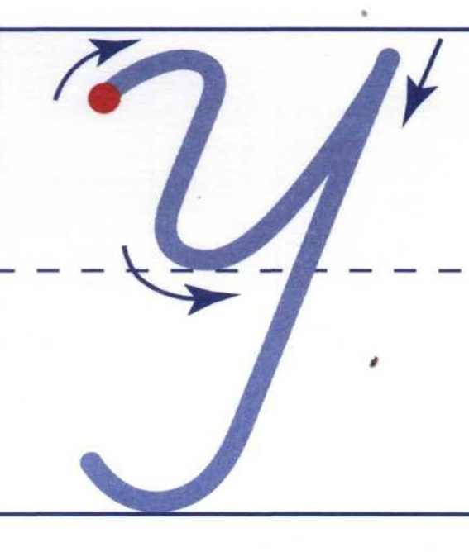






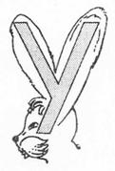
Буква У
©Жукова Мария Александровна

Slide 2
Буква У
©Жукова Мария Александровна

